Slide 1
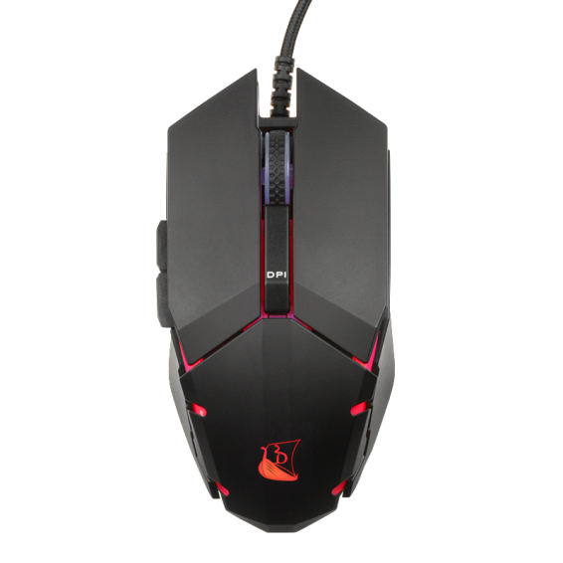
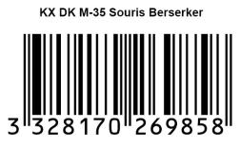
Souris Berserker Drakkar
Caractéristiques principales
Nombre de boutons | 7
Résolution | DPI 1000/2000/3000/4000
Accélération | 20G
Fréquence | 1000 Hz
Résolution optique | Ajustable 4 choix
Changement de résolution | Oui 1000/2000/3000/4000 DPI)
LED | 4 couleur
Connexion
Type de connexion | Filaire
Interface | USB filaire
Compatibilité
Configuration requise | Compatible avec Windows XP/Vista/8/10
Garantie | 3 ans
Ref Innelec : 61881102854
Gencod : 3328170269858
Deee : 0,08 €
Prix public généralement constaté : 29,99 €
 | Poids (kg) | Longueur (mm) | Largeur (mm) | Hauteur (mm) | Quantité (pcs)
Unité | 0,115 | 125 | 63 | 39 | 1
Sous PCB
Master PCB
PRIX PUBLIC CONSEILLÉ
29,99€

